Slide 1
商业计划书
家族百科——21世纪新型全民互助型家谱

Slide 2
◆我们解决用户什么需求？
“我”是谁？
我从哪儿来？祖先是谁？祖先都是汉族吗？
我姓曾，曾国藩难道是我的祖先？
“我”有哪些亲戚？
我的舅舅好像在广东，没有联系。他叫什么？
我是不是有一个表姐？
人们对自己的家族、先祖缺乏了解
“我”了解我的亲人吗？
最近好像表姐过生日，是哪天来着？
真不好意思问。
“我”能否为后人所知？
一百年以后我好像什么也留不下。
后代完全不知道我。
中国古人通过“家谱”解决人们“我从哪来”的疑惑……
人们并非没有欲望去了解这些，只是现代人缺少可以去了解的渠道。

Slide 3
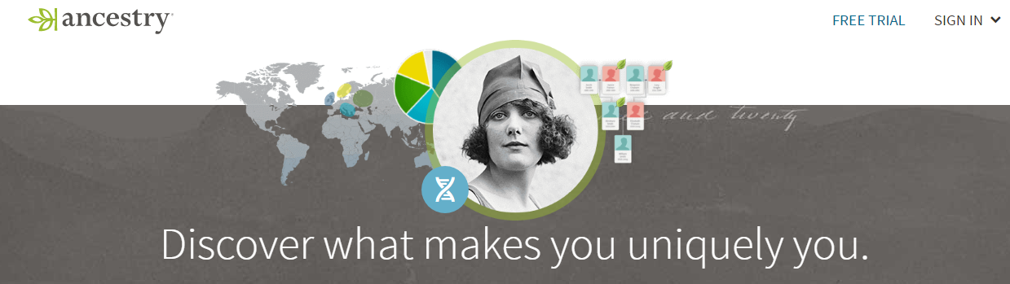
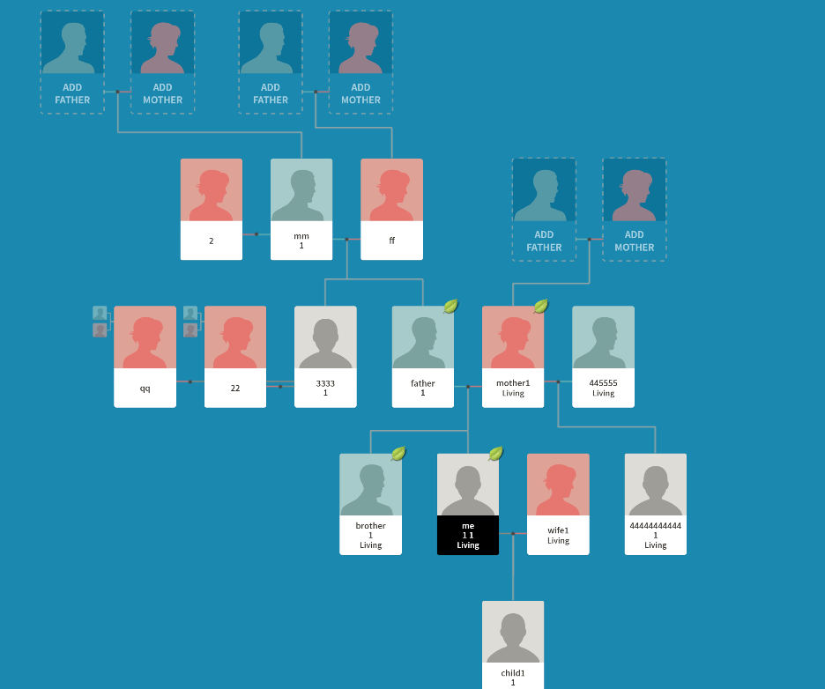
◆我们的灵感来源（1）
家谱网（ancestry.com，美国）带来的启示
Ancestry.com（美国）
会员制族谱制作网站始祖。
该网站提供建立家族树的功能。
可通过姓名搜寻自己的失去联系的亲人。
Ancestry.com取得了巨大的成功，
该公司2015年营业额近7亿美元。
ancestry.com的不足：
寻找亲戚，需要通过手动通过姓名搜索
每一棵家族树倾向于单独地存在
没有百科概念，无法激起用户维护信息的欲望。

Slide 4
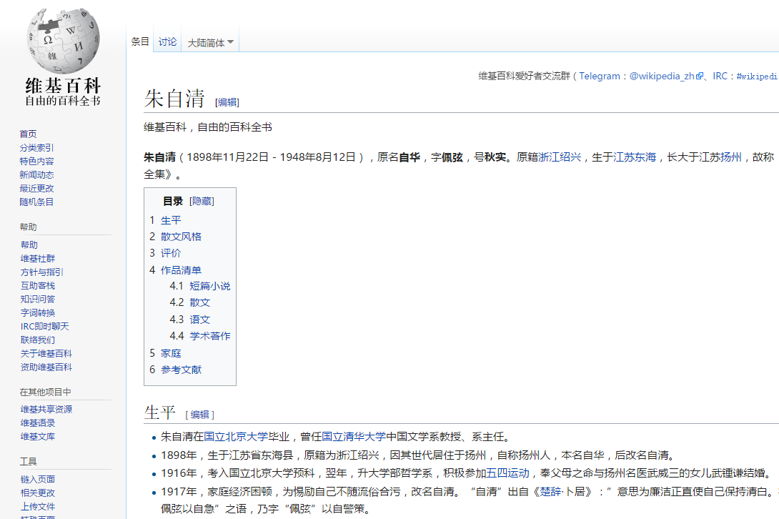
◆我们的灵感来源（2）
维基百科（wikipedia.org）带来的思考
Wikipedia.org
维基百科可搜索人物的词条。
但仅局限于知名人物。
维基百科独立访问用户数：4.696亿
信息时代，最终，我们每个人，包括我们的爷爷和奶奶，都度过了独一无二的一生，都值得拥有一个百科词条。
我们重新思考被现代中国人遗忘的传统文化——家谱
在古代，家谱就是一个手抄的厚本
在现代，就应该是一个家族所有人物百科的合集。

Slide 5
因此，我们要做一个什么东西？（1）
做一个网站，但未来将扩展到网站以外的形式。
网站名：
家族百科
网站副标题：
21世纪新型全民互助型家谱
一句话网站特色：
我们为您自动匹配你的家人，不熟络的亲人，甚至先祖

Slide 6


因此，我们要做一个什么东西？（2）
最大的亮点：通过算法实现融合两棵家族树的功能。
我们使用匹配算法，只要两位用户创建的两颗家族树之间有任何一丝一缕的联系，我们都将融合这两棵树（取得被融合方的同意），生成一棵更大的家族树。

Slide 7






因此，我们要做一个什么东西？（3）
百科一般有多于一个贡献者。
每个人都是一个词条
多个贡献者共同维护家族百科的机制，彻底解决了现在家族信息由于家族分枝散叶带来的碎片化。
例：家族百科贡献者

Slide 8

我们吸引用户的独特手段（1）
邀请制——连锁指数型传播
您的表哥邀请您一起完善共同的家族树。邀请码为123
用户出于完善和壮大自己家族树的愿望极有可能配合发出这种善意的邀请
诱导家族树建立者通过系统提供的功能对家族成员发出邀请。

Slide 9

我们吸引用户的独特手段（2）
快速加入制——极力降低用户的使用门槛
新用户持有“家族密码”直接加入该家族。
用户都必须设置一个4位数字“家族密码”

Slide 10
几年之后，网站的理想状态是什么样的？
快速加入制——极力降低用户的使用门槛
新用户持有“家族密码”直接加入该家族。
用户都必须设置一个4位数字“家族密码”

